Slide 1


ỦY BAN NHÂN DÂN QUẬN LONG BIÊN
TRƯỜNG TIỂU HỌC ĐÔ THỊ VIỆT HƯNG
BÀI GIẢNG ĐIỆN TỬ
KHỐI 3
MÔN: TOÁN

Slide 2


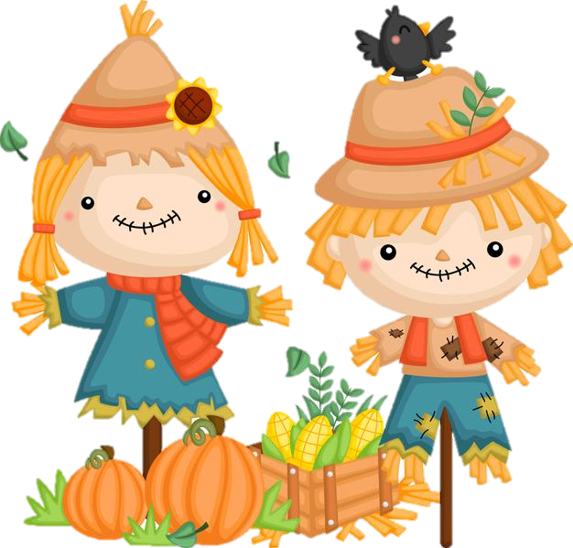

(Tiết 2)

Slide 3







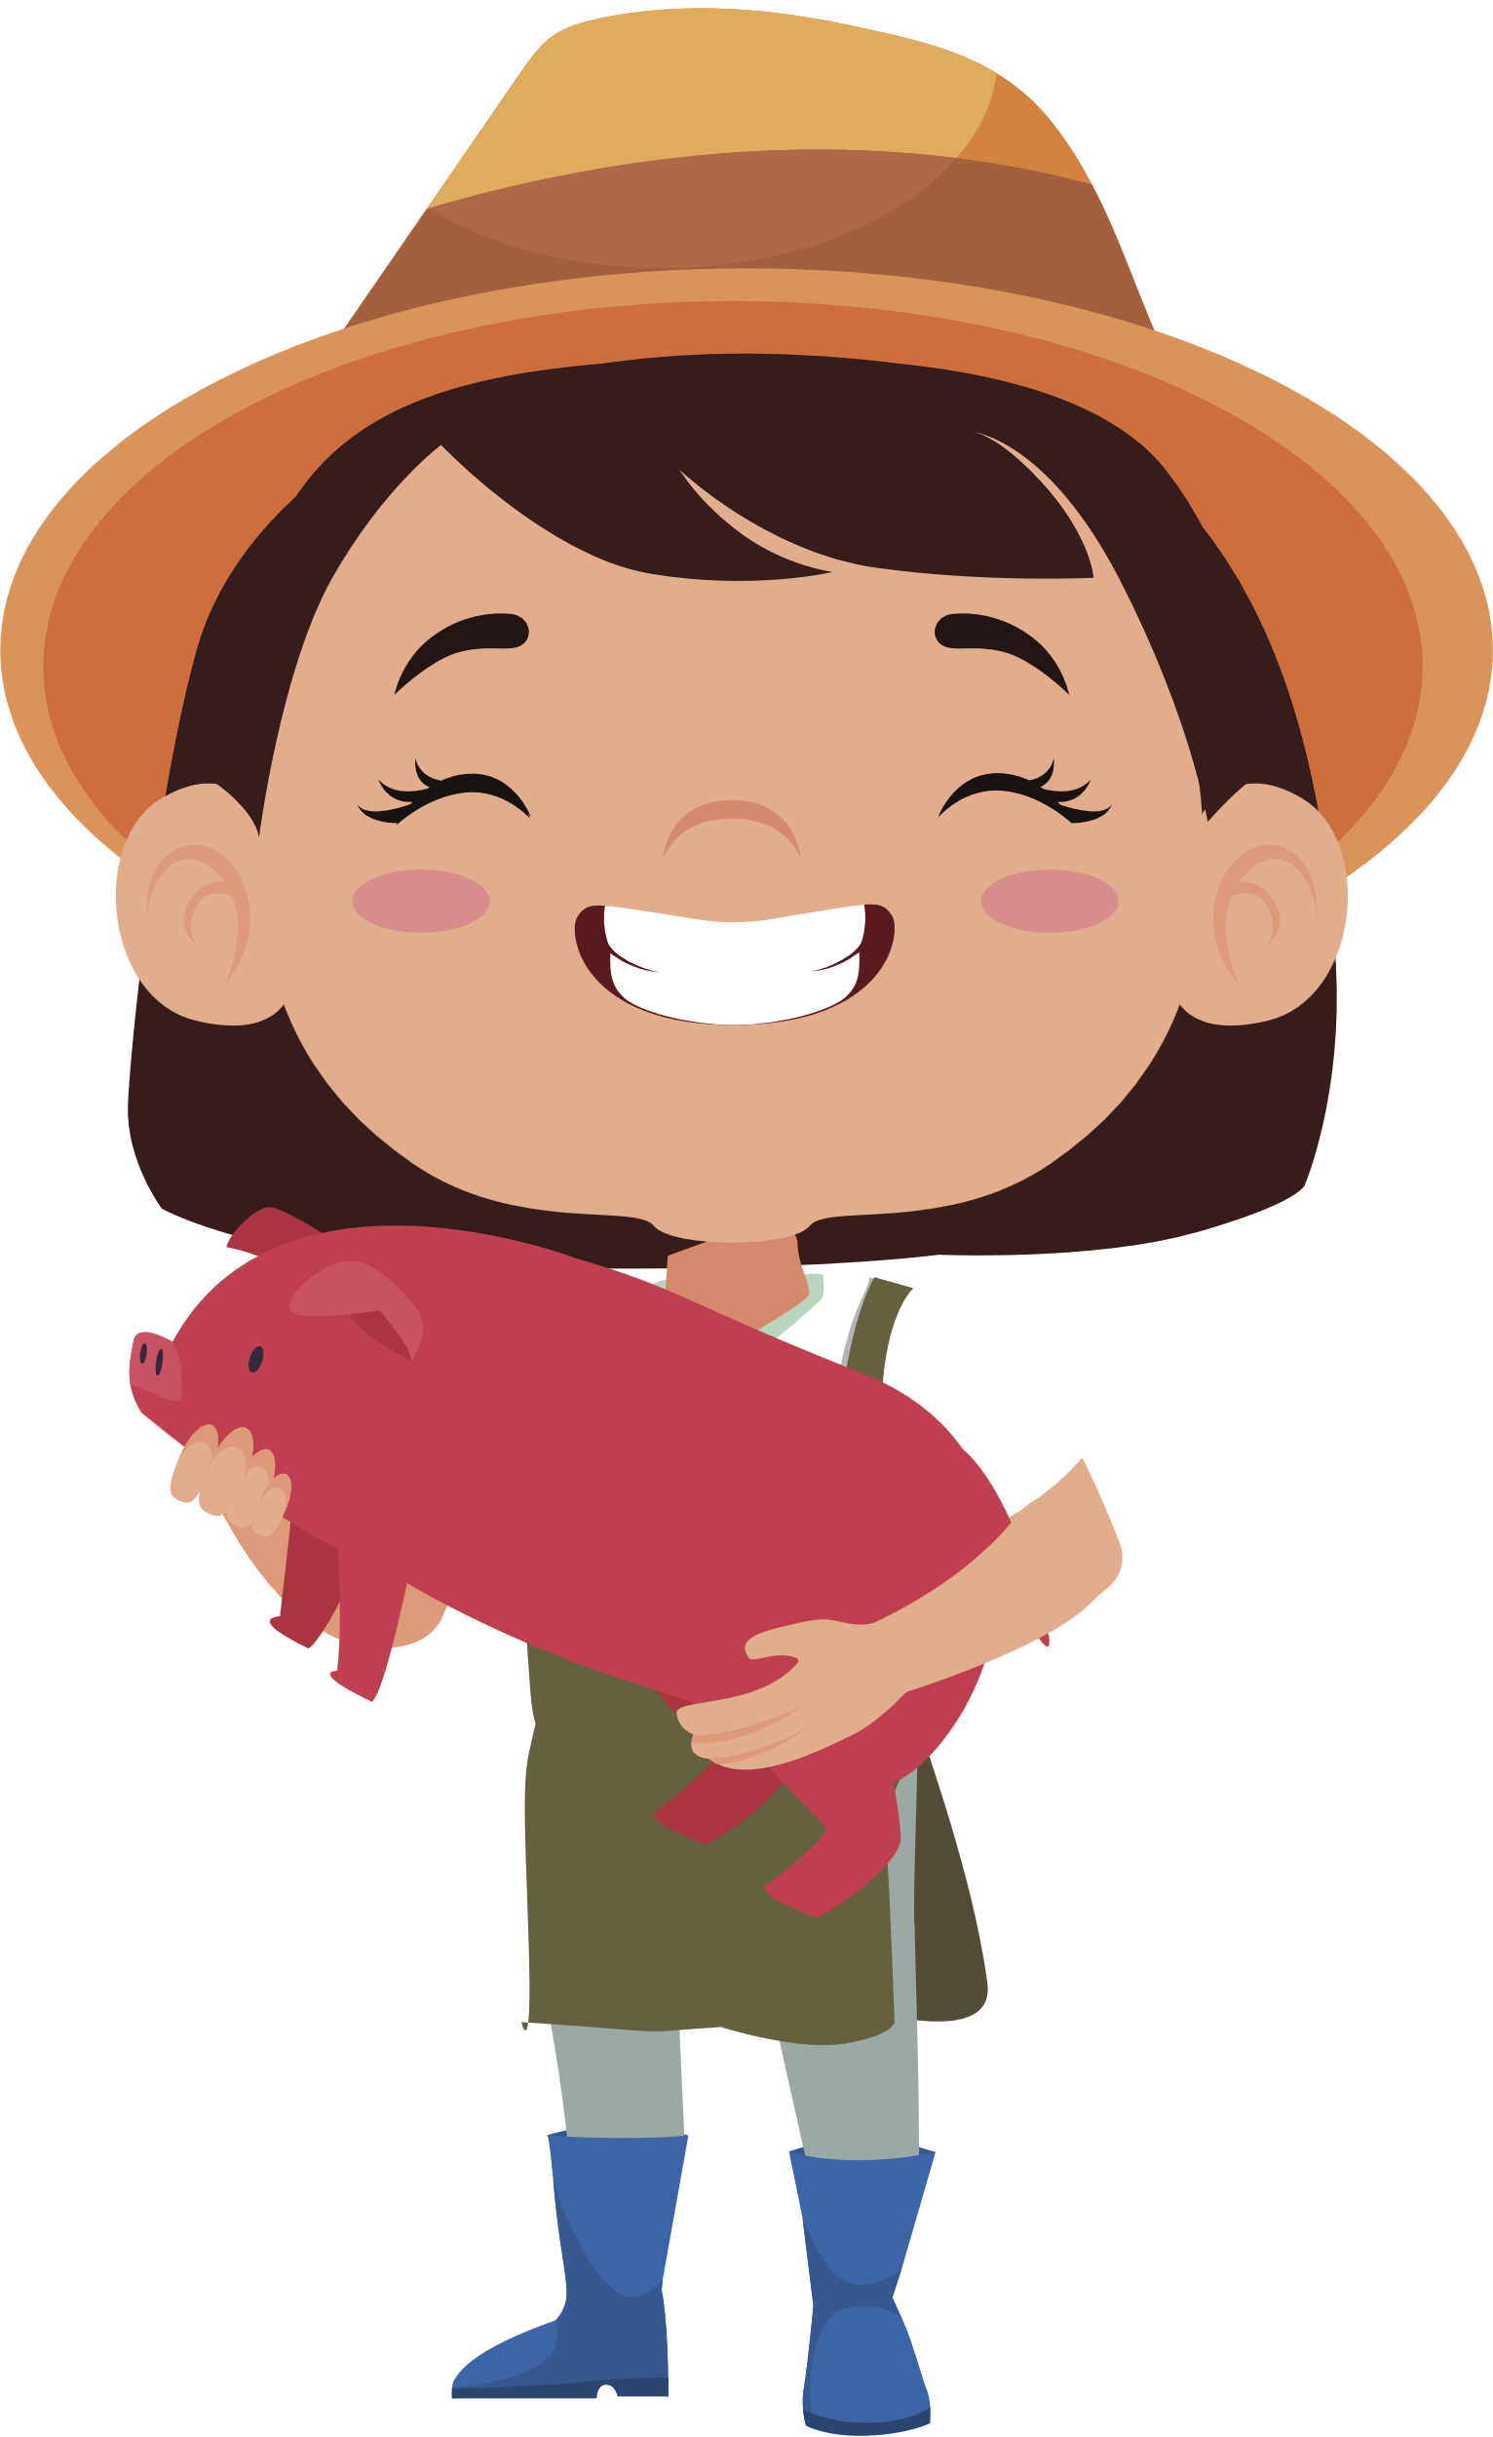
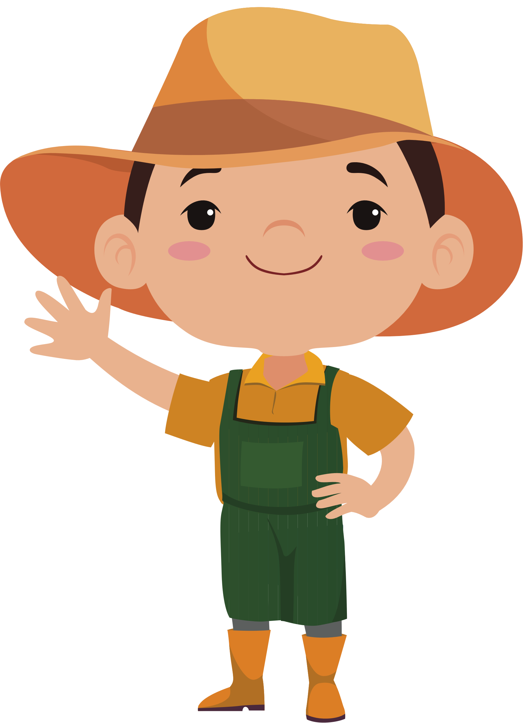

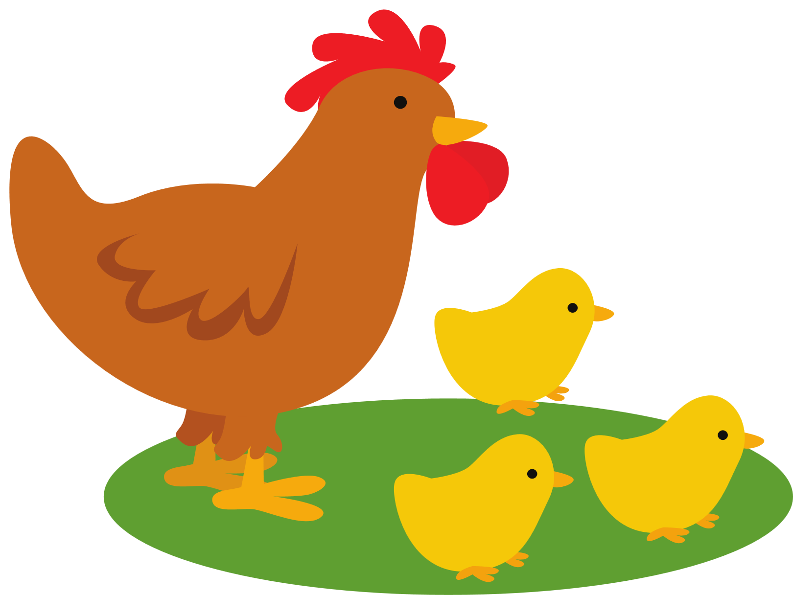



Slide 4



TRÒ CHƠI
ĐỐ BẠN

Slide 5


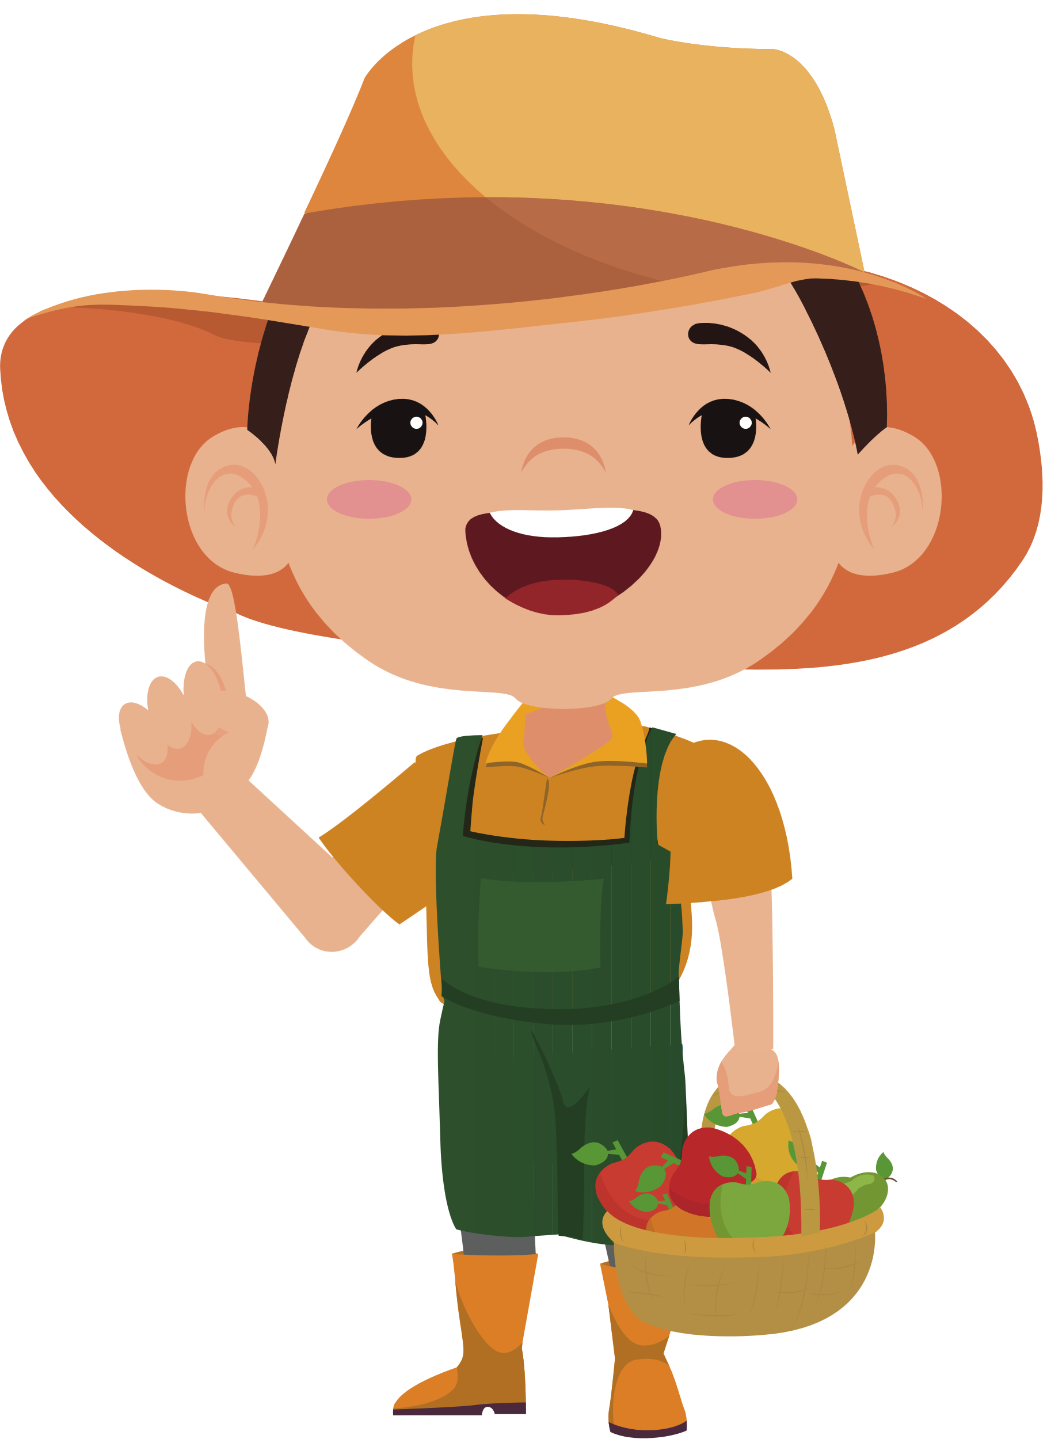


Đố gì,
đố gì?
Đố bạn,
đố bạn

Slide 6
99 999
Viết số:
Chín mươi chín nghìn chín trăm chín mươi chín.

Slide 7
37 278
Viết số:
Ba mươi bảy nghìn hai trăm bảy mươi tám.

Slide 8
Năm mươi tám nghìn hai trăm chín mươi tư.
Đọc số: 58 294

Slide 9


Slide 10
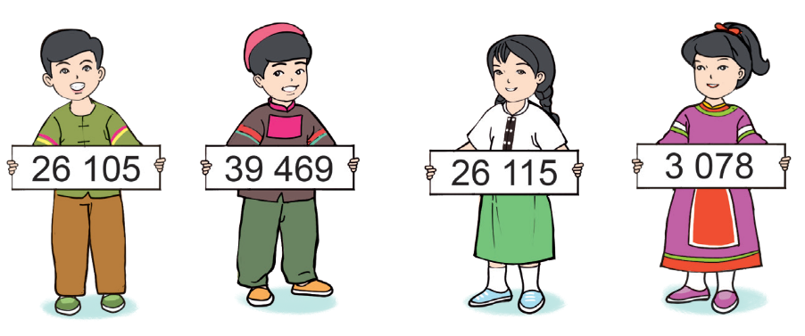
3
Cho các số sau
a) Tìm số bé nhất.
b) Tìm số lớn nhất.
c) Sắp xếp các số trên theo thứ tự từ bé đến lớn.
3 078
26 105
26 115
39 469

Slide 11
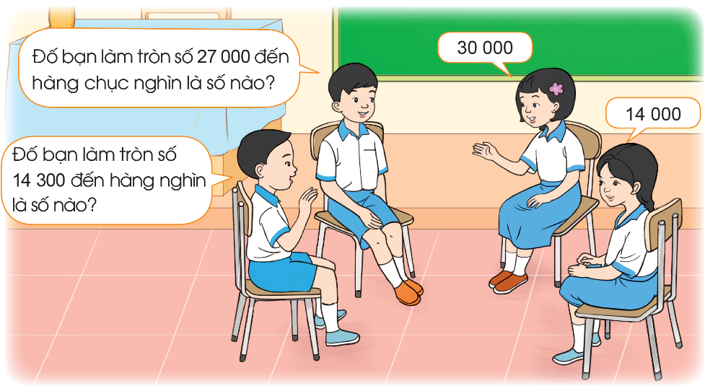
4
Thực hành: Làm tròn số đến hàng nghìn, hàng chục nghìn.

Slide 12


Một bạn bất kì trong nhóm đưa ra một số có bốn hoặc năm chữ số (chưa được làm tròn đến hàng nghìn), chỉ một bạn trong nhóm yêu cầu làm tròn số vừa nêu đến hàng nghìn hoặc chục nghìn.
Nếu bạn trả lời đúng thì tiếp tục nêu một số và yêu cầu bạn khác làm tròn.
Cứ luân phiên như thế cho đến khi các thành viên đều được tham gia chơi.
Hoạt động nhóm 4

Slide 13
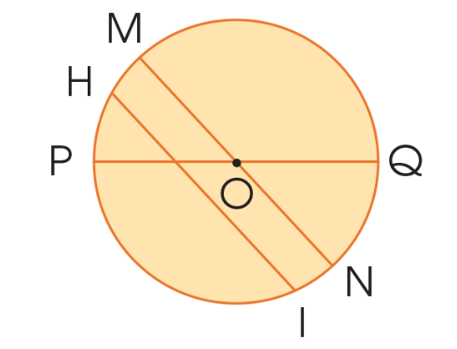
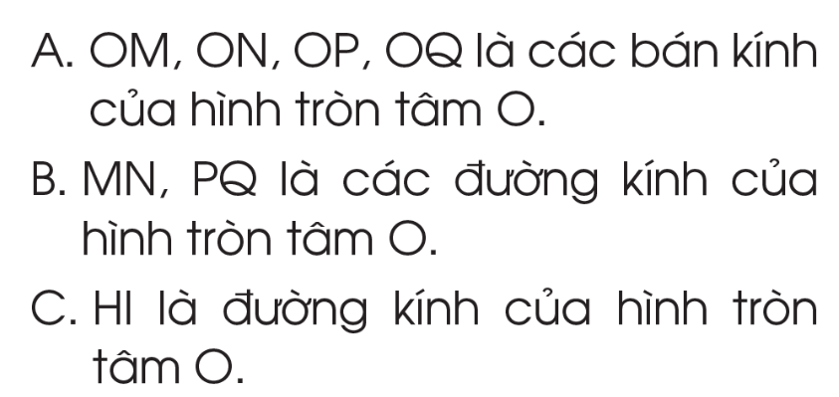



5
a) Câu nào đúng, câu nào sai?
Thảo luận nhóm

Slide 14
b) Dùng compa vẽ một đường tròn vào vở.

Slide 15
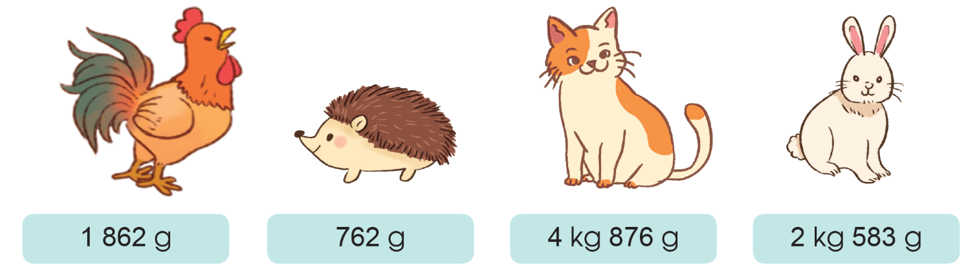
6
Đọc cân nặng của mỗi con vật sau với đơn vị gam rồi cho biết con vật nào nặng nhất.
a) Đổi 4 kg 876 g = 4 876 g ; 2 kg 583 g = 2 583 g
Ta có 762 g < 1 862 g < 2 583 g < 4 876 g
Vậy con mèo nặng nhất.

Slide 16


b) Tình huống thực tế sử dụng các số trong phạm vi 100 000:

Slide 17

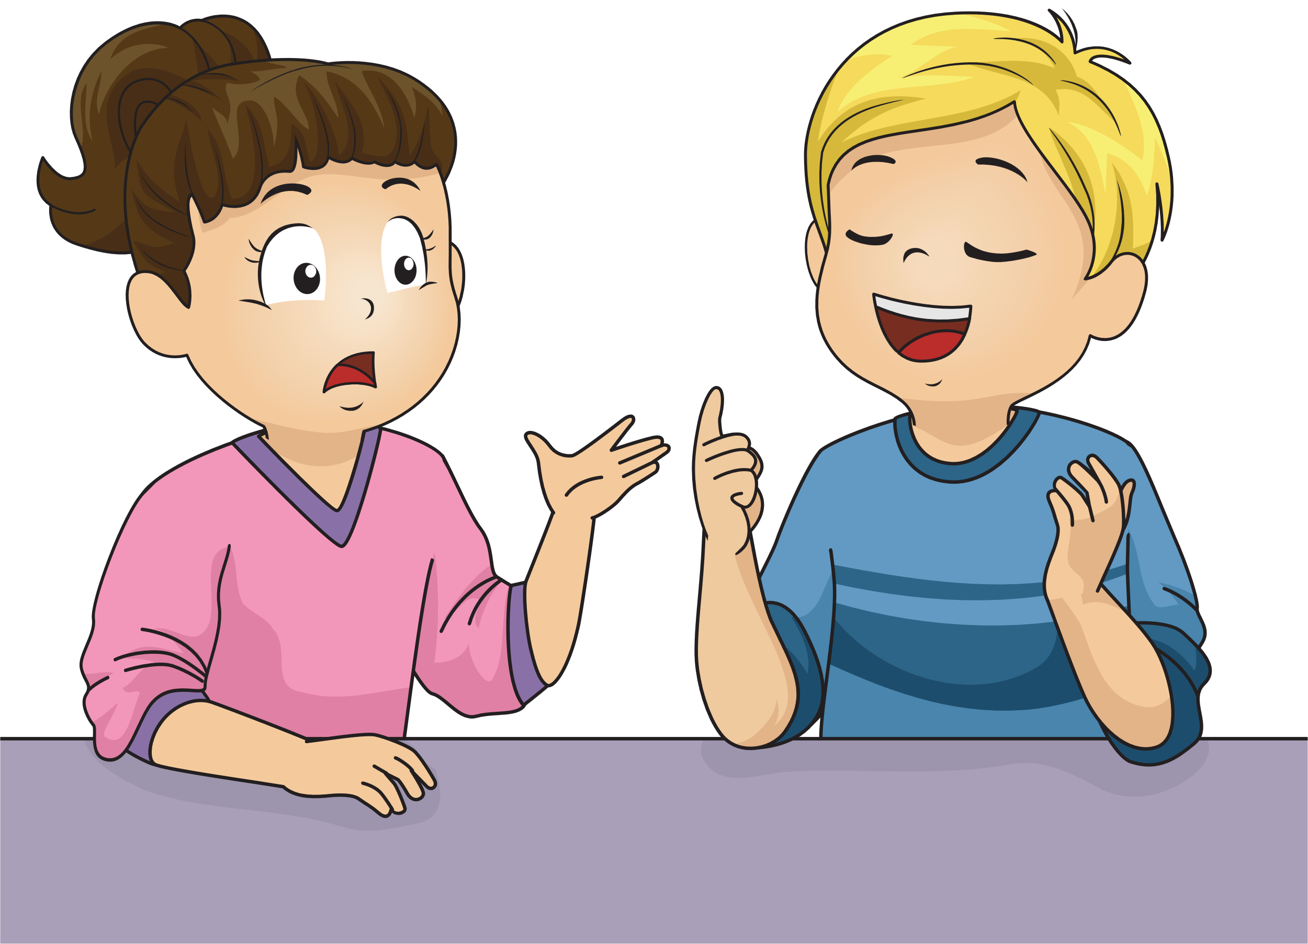
Ví dụ: Giá tiền của một cuốn sách, chiều dài quãng đường từ nhà đến trường, ...

Slide 18
